Slide 1
СТРУКТУРИ І МОДЕЛІ ДАНИХ В ГІС

Slide 2
Об'єкти реального світу, що розглядаються в геоінформатиці, відрізняються просторовими, тимчасовими і тематичними характеристиками.
Просторові характеристики визначають положення об'єкта в заздалегідь визначеній системі координат, основна вимога до таких даними - точність.
Тимчасові характеристики фіксують час дослідження об'єкта і важливі для оцінки змін властивостей об'єкта з плином часу. Основна вимога до таких даних - актуальність, що означає можливість їх використання для обробки, неактуальні дані - це застарілі дані.
Тематичні характеристики описують різні властивості об'єкта, включаючи економічні, статистичні, технічні та інші властивості, основна вимога - повнота.
Для представлення просторових об'єктів в ГІС використовують просторові і атрибутивні типи даних.

Slide 3
Просторові дані - відомості, які характеризують місце розташування об'єктів в просторі відносно один одного і їх геометрію.
Просторові об'єкти представляють за допомогою наступних графічних об'єктів: точки, лінії, області і поверхні.
Точкові об'єкти - це такі об'єкти, кожен з яких розташований тільки в одній точці простору, представленої парою координат X, Y. В залежності від масштабу картографування, як таких об'єктів можуть розглядатися дерево, будинок або місто.
Лінійні об'єкти, представлені як одномірні, які мають одну розмірність - довжину, ширина об'єкта не виражається в даному масштабі або не суттєва. Приклади таких об'єктів: річки, кордони муніципальних округів, горизонталі рельєфу.
Області (полігони) - майданні об'єкти, представляються набором пар координат (Х, У) або набором об'єктів типу лінія, що представляють собою замкнутий контур. такими об'єктами можуть бути представлені території, які займає певним ландшафтом, містом або цілим континентом.
Поверхня - при її описі потрібно додавання до майданних об'єктів значень висоти. Відновлення поверхонь здійснюється за допомогою використання математичних алгоритмів (інтерполяції та апроксимації) по вихідному набору координат X, Y, Z.

Slide 4
Атрибутивні дані - це якісні або кількісні характеристики просторових об'єктів, що виражаються, як правило, в алфавітно-цифровому вигляді.
Приклади таких даних: географічна назва, видовий склад рослинності, характеристики ґрунтів і т.п.
Природа просторових і атрибутивних даних різна, відповідно різні і методи маніпулювання (зберігання, введення, редагування, пошуку та аналізу) для двох цих складових геоінформаційної системи. Одна з основних ідей, втілених у традиційних ГІС - це збереження зв'язку між просторовими і атрибутивними даними, при роздільному їх зберіганні і, частково, роздільній обробці.
Загальна цифрове опис просторового об'єкта включає: найменування; зазначення місця розташування; набір властивостей; відносини з іншими об'єктами. Найменуванням об'єкта служить його географічна назва (якщо воно є), його умовний код або ідентифікатор, який присвоюється користувачем або системою.
Однотипні об'єкти по просторовому і тематичним ознаками об'єднуються в шари цифрової карти, які розглядаються як окремі інформаційні одиниці, при цьому існує можливість суміщення всієї наявної інформації

Slide 5
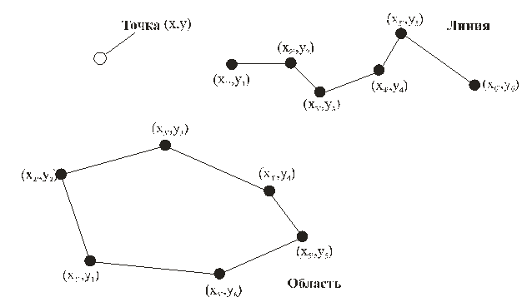
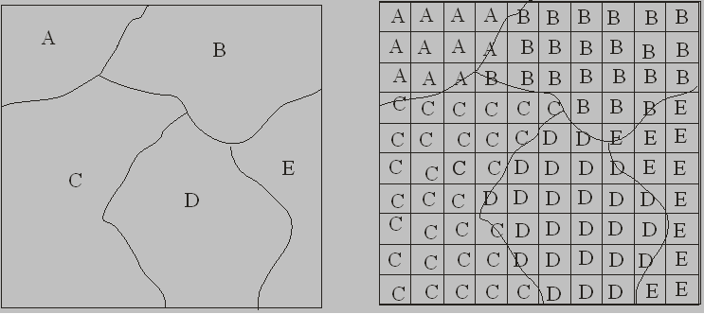
Структури даних
Для представлення просторових даних в ГІС застосовують векторні і растрові структури даних.
Векторна структура - це уявлення просторових об'єктів у вигляді набору координатних пар (векторів), що описують геометрію об'єктів
Растрова структура даних передбачає представлення даних у вигляді двомірної сітки, кожна клітинка якої містить тільки одне значення, характеризує об'єкт, відповідний осередку растра на місцевості або на зображенні. В якості такої характеристики може бути код об'єкта (ліс, луг і т.д.) висота або оптична щільність.
Точність растрових даних обмежується розміром осередку. Такі структури є зручним засобом аналізу і візуалізації різного роду інформації.

Slide 6
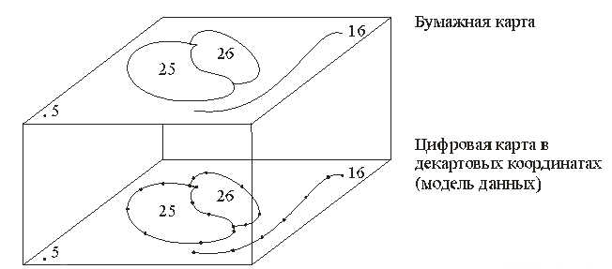
Моделі даних
Моделі просторових даних - логічні правила для формалізованого цифрового опису просторових об'єктів.
Векторні моделі даних.
Топологічні моделі містять відомості про сусідство, близькості об'єктів та інші, характеристики взаємного розташування векторних об'єктів.
Топологічна інформація може бути охарактеризована вузлів і дуг . Вузол - це перетин двох або більше дуг, і його номер використовується для посилання на будь-яку дугу, якій він належить. Кожна дуга починається і закінчується або в точці перетину з іншою дугою, або у вузлі, що не належить іншим дуг. Дуги утворюються послідовністю відрізків, з'єднаних проміжними точками. У цьому випадку кожна лінія має два набори чисел: пари координат проміжних точок і номери вузлів. Крім того, кожна дуга має свій ідентифікаційний номер, який використовується для вказівки того, які вузли представляють її початок і кінець.
«Спагетті»-модель В цьому випадку перекладається «один в один» графічне зображення карти.
У цій моделі не міститься опису відносин між об'єктами, кожен геометричний об'єкт зберігається окремо і не пов'язаний з іншими, наприклад спільний кордон об'єктів 25 і 26 записується двічі, хоча за допомогою однакового набору координат. Всі відносини між об'єктами повинні обчислюватися незалежно, що ускладнює аналіз даних і збільшує об'єм інформації.

Slide 7
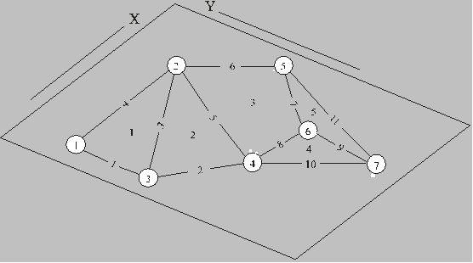
Растрові моделі використовуються в двох випадках. У першому випадку - для зберігання вихідних зображень місцевості. У другому випадку, для зберігання тематичних шарів, коли користувачів цікавлять не окремі просторові об'єкти, а набір точок простору, що мають різні характеристики (висотні позначки або глибини, вологість грунтів і т.д.), для оперативного аналізу або візуалізації.

Slide 8
Бази даних і управління ними
База даних (БД) - сукупність даних організованих за певними правилами, що встановлює загальні принципи опису, зберігання і маніпулювання даними
Створення БД і звернення до неї (за запитами) здійснюється за допомогою системи управління базами даних (СКБД).
Логічна структура елементів бази даних визначається обраною моделлю БД. Найбільш поширеними моделями БД є ієрархічні, мережеві і реляційні та об'єктно-орієнтовані.
Ієрархічні моделі представляють деревоподібну структуру, в цьому випадку кожна запис пов'язана тільки з одним записом, що знаходиться на більш високому рівні.
Мережеві моделі. У мережній моделі кожен запис в кожному вузлі мережі може бути пов'язана з декількома іншими вузлами. Записи, що входять до складу мережевої структури, містять в собі покажчики, що визначають місце розташування інших записів, пов'язаних з ними. Така модель дозволяє прискорити доступ до даних, але зміна структури вимагає значних зусиль і часу.
Реляційні моделі збирають дані в уніфіковані таблиці . Таблиці присвоюється унікальне ім'я всередині БД. Кожен стовпець - це поле, що має ім'я, відповідне міститься в ньому атрибуту. Кожен рядок в таблиці відповідає запису у файлі. Одне і теж поле може бути присутнім в декількох таблицях.
Об'єктно-орієнтовані моделі застосовують, якщо геометрія певного об'єкта здатна охоплювати кілька шарів, атрибути таких об'єктів можуть успадковуватися.
Для обробки даних, розміщених у таблицях необхідні додаткові відомості про даних, їх називають метаданими.
Метадані - дані про дані: каталоги, довідники, реєстри та інші форми опису наборів цифрових даних.

Slide 9
Мережеві
Ієрархічні
Реляційні

